Slide 1


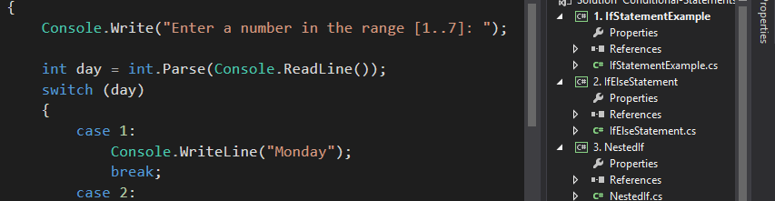
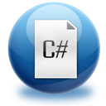
Кодиране за начинаещи
Откриване на курса
СофтУни
трейнърски екип
Софтуерен университет
http://softuni.bg

Slide 2

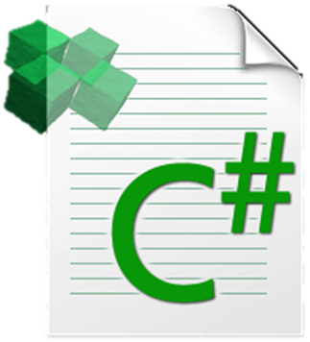

Съдържание
Цели на курса
Учебна програма
Преподаватели
Изпити и оценяване
Учебни ресурси

Slide 3


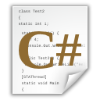
Кодиране за начинаещи
Кодиране за начинаещи
Цели на курса и учебна програма

Slide 4

Основи на програмирането в СофтУни
Част I – курс "Кодиране за начинаещи"
Писане на прости команди, въвеждане и извеждане на числа, смятане с числа, проверки и повторения (цикли)
Междинен изпит по кодиране – много лесен
Част II – курс "Основи на програмирането"
По-задълбочено навлизане в програмирането
Променливи и обхват, работа с битове, по-сложен вход и изход, по-сложна програмна логика, базови алгоритми, …
По-труден изпит → служи за прием в СофтУни

Slide 5

Цели на курса
Курсът "Кодиране за начинаещи" дава:
Първи стъпки в писането на код (coding):
Четене на данни и прости пресмятания
Работа с проверки и повторения (цикли)
Материалът е на ниво 4-5 клас в училище!
Подготовка за навлизане в основите на програмирането
Работа с типове данни и променливи
Писане на по-сложна програмна логика
Работа с данни, битове, масиви, списъци, обработка на текст

Slide 6

Учебна програма
Добре дошли в СофтУни. Откриване на курса Първи стъпки в програмирането – C# и Visual Studio
Прости пресмятания с числа
Проверки (if конструкция)
По-сложни проверки (вложени if)
Повторения (цикли)

Slide 7
Учебна програма (2)
Чертане на фигурки на конзолата с цикли
Вложени цикли – решаване на задачи
Подготовка за междинен изпит
Практически междинен изпит

Slide 8

Преподаватели

Slide 9
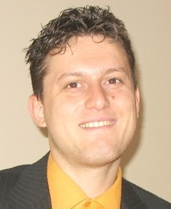
Преподаватели (1)
Светлин Наков, PhD
Ръководител "обучение и вдъхновение" @ Софтуерен университет (СофтУни)
20+ опит в разработката на софтуер
10+ преподавателски опит
Автор на 7 книги за програмиране
Лектор на стотици конференции и семинари
Личен сайт и блог: www.nakov.com

Slide 10
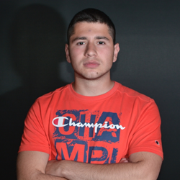
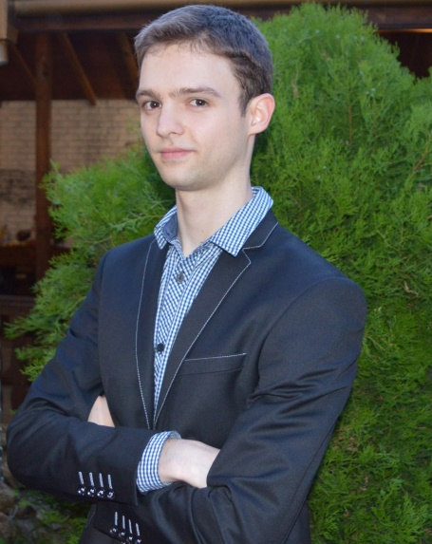
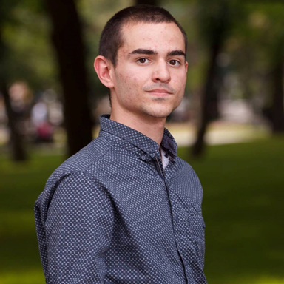
Преподаватели (2)
Преслав Михайлов
Софтуерен инженер във Visteon
Топ студент в СофтУни
Здравко Ботушанов
Софтуерен инженер
Топ студент в СофтУни
Божидар Гевечанов
Софтуерен инженер
Топ студент в СофтУни

Slide 11

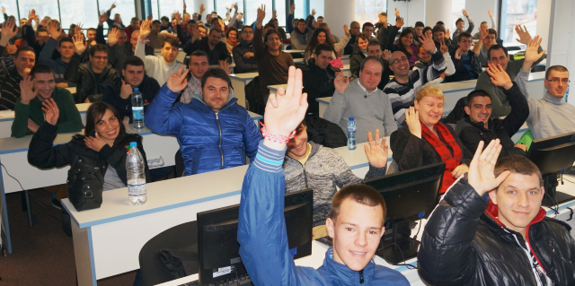
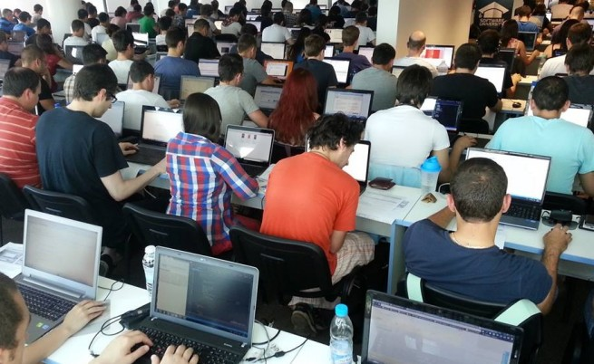
Ментори и асистенти
10+ ментори и асистенти
Стипендианти и доброволци от СофтУни
Студенти с топ резултати от минали випуски

Slide 12

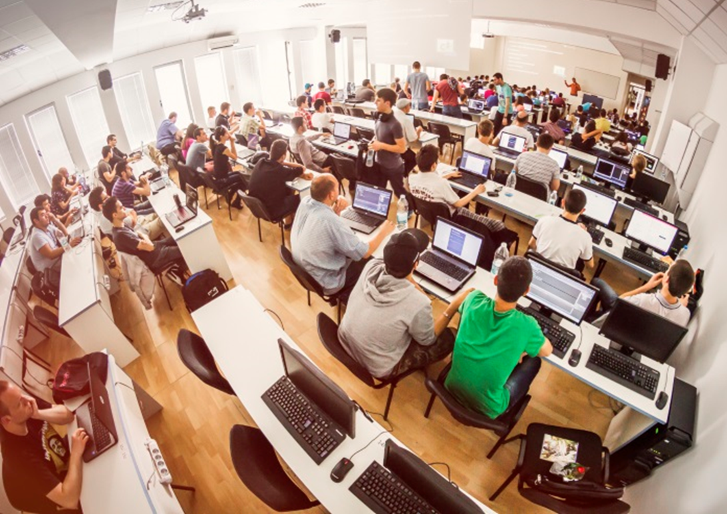
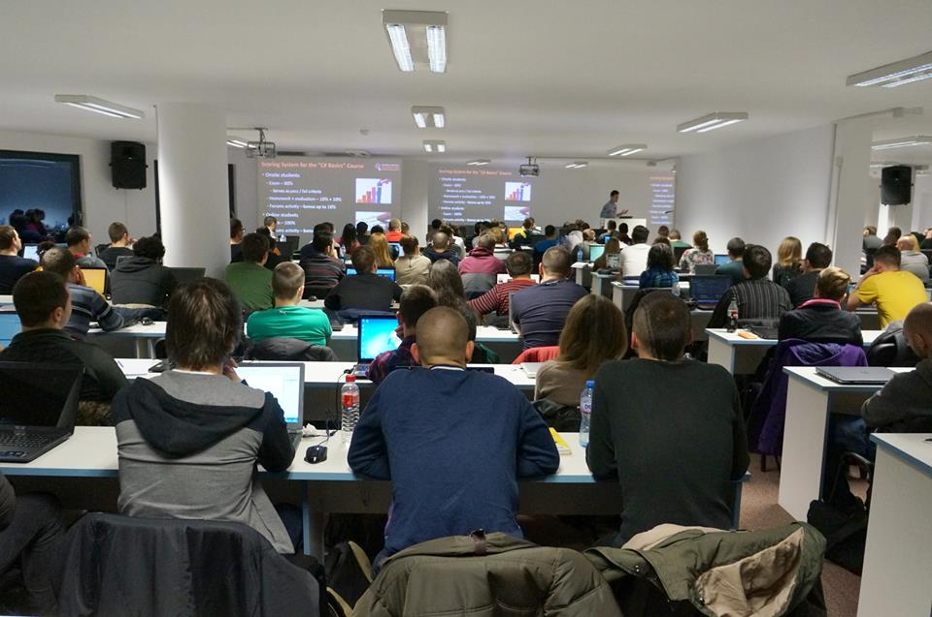
Кодиране за начинаещи
Домашни, изпити и оценяване

Slide 13

Домашни
Упражненията и домашните са важни!
Програмирането се учи с писане, много писане!
Трябва да програмирате всеки ден!
Във всяко учебно занятие има задачи
Решаваме част от задачите в клас
Останалите остават за домашно
Срок за домашните: 1 седмица след всяко занятие
Домашните се качват в judge системата: judge.softuni.bg

Slide 14
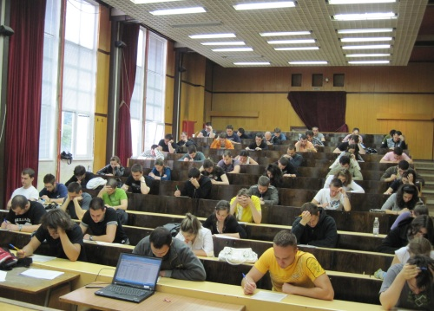

Практически изпит
Курсът "Кодиране за начинаещи" завършва с практически изпит (междинен изпит)
6 задачи за 4 часа с judge система
Задача с прости сметки (без проверки)
Задача с единична проверка
Задача с по-сложни проверки
Задача с единичен цикъл
Задача за чертане на фигурка на конзолата
Задача с вложени цикли

Slide 15

Система за онлайн оценяване
Всички изпити и домашни се тестват автоматизирано
През онлайн judge система: judge.softuni.bg
Ще я ползвате на всяко учебно занятие
Влиза се с вашия softuni.bg акаунт
Как работи тестването в judge системата?
Качвате сорс кода (C# програма)
Програмата се тества с поредица тестове
За всеки успешен тест получавате точки

Slide 16
Примерна изпитна задача
Напишете програма, която въвежда число N (1 ≤ N ≤ 100) и печата коледна елха с размер N като в примерите по-долу:
N = 1
|
* | *
N = 2
|
* | *
** | **
N = 3
|
* | *
** | **
*** | ***
N = 4
|
* | *
** | **
*** | ***
**** | ****
N = 5
|
* | *
** | **
*** | ***
**** | ****
***** | *****
Пращане на решения: https://judge.softuni.bg/Contests/Practice/Index/155

Slide 17
Примерна изпитна задача – решение
static void Main()
{
int n = int.Parse(Console.ReadLine());
for (int i = 0; i <= n; i++)
{
string asterisks = new string('*', i);
string spaces = new string(' ', n - i);
Console.Write(spaces);
Console.Write(asterisks);
Console.Write(" | ");
Console.Write(asterisks);
Console.WriteLine(spaces);
}
}

Slide 18

Резултати от междинен изпит
Междинният изпит измерва напредъка на студентите
Включва целия учебен материал от част I
Подготвя студентите за по-сложния финален изпит
Резултати от междинен изпит
Резултат > 50% (поне 3 от 6 задачи)
Препоръчваме продължаване напред в курса
Резултат < 50% (под 3 от 6 задачи)
Препоръчва се повтаряне на курса

Slide 19

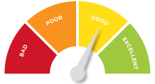

Система за оценяване в курса
Присъствено обучение
Финален изпит – 75%
Междинен изпит – 15%
Работа с ментор – 5%
Домашни – 5%
Онлайн обучение
Финален изпит – 100%
Активност във форума – бонус до 10%

Slide 20









Ресурси
Какво ни трябва за курса?

Slide 21

Сайт на курса и материали
Официален сайт на курса "Основи на програмирането":
Влизайте редовно във форума на СофтУни:
Обсъждайте задачите с колеги
Намирайте решения на всички задачи
Споделяйте код / решения / идеи / проблеми
https://softuni.bg/courses/programming-basics/
https://softuni.bg/forum

Slide 22



Слайдове, видео, домашни
Всички слайдове, видео, домашни, проекти и други материали са отворени с публичен достъп
Посетете сайта на вашия курс, за да ги изтеглите

Slide 23


Книга "Въведение в програмирането със C#"
Учебник по основи на програмирането
"Въведение в програмирането със C#", Светлин Наков и колектив, 2015, ISBN 9789544005276
Налични са българска и английска версия (в PDF, HTML, ePub, Kindle и други формати)
Свободно изтегляне от: introprogramming.info
Хартиено копие → попитайте в СофтУни
В курса се обхващат първите 6 глави (до цикли)

Slide 24


Препоръчителен софтуер
Софтуер за обучението в настоящия курс:
Microsoft Windows (Win 10 / Win 8.1 / Win8 / Win7)
Visual Studio Community 2015 (безплатна версия на VS 2015)
Visual Studio 2013 / 2012 / 2010 също може (но не се препоръчва)
Алтернативи: MonoDevelop (за Mac, Linux и Windows)

Slide 25



Представяне на менторите
Всички в залата си избират ментор

Slide 26








Кодиране за начинаещи – откриване
https://softuni.bg/courses/programming-basics/

Slide 27
Лиценз
Настоящият курс (слайдове, примери, видео, задачи и др.) се разпространяват под свободен лиценз "Creative Commons Attribution-NonCommercial-ShareAlike 4.0 International"
Благодарности: настоящият материал може да съдържа части от следните източници
Книга "Основи на програмирането със C#" от Светлин Наков и колектив с лиценз CC-BY-SA

Slide 28





Безплатни обучения в СофтУни
Фондация "Софтуерен университет" – softuni.org
Софтуерен университет – качествено образование, професия и работа за софтуерни инженери
softuni.bg
СофтУни @ Facebook
facebook.com/SoftwareUniversity
СофтУни @ YouTube
youtube.com/SoftwareUniversity
СофтУни форуми – forum.softuni.bg

